Slide 1
Фестиваль карьерных возможностей
Сахалинская область
Тымовский район
с. Арги-Паги
ул. Комсомольская, дом 1
МБОУ СОШ с. Арги-Паги
Директор школы :
Кухарь Светлана Ивановна

Slide 2
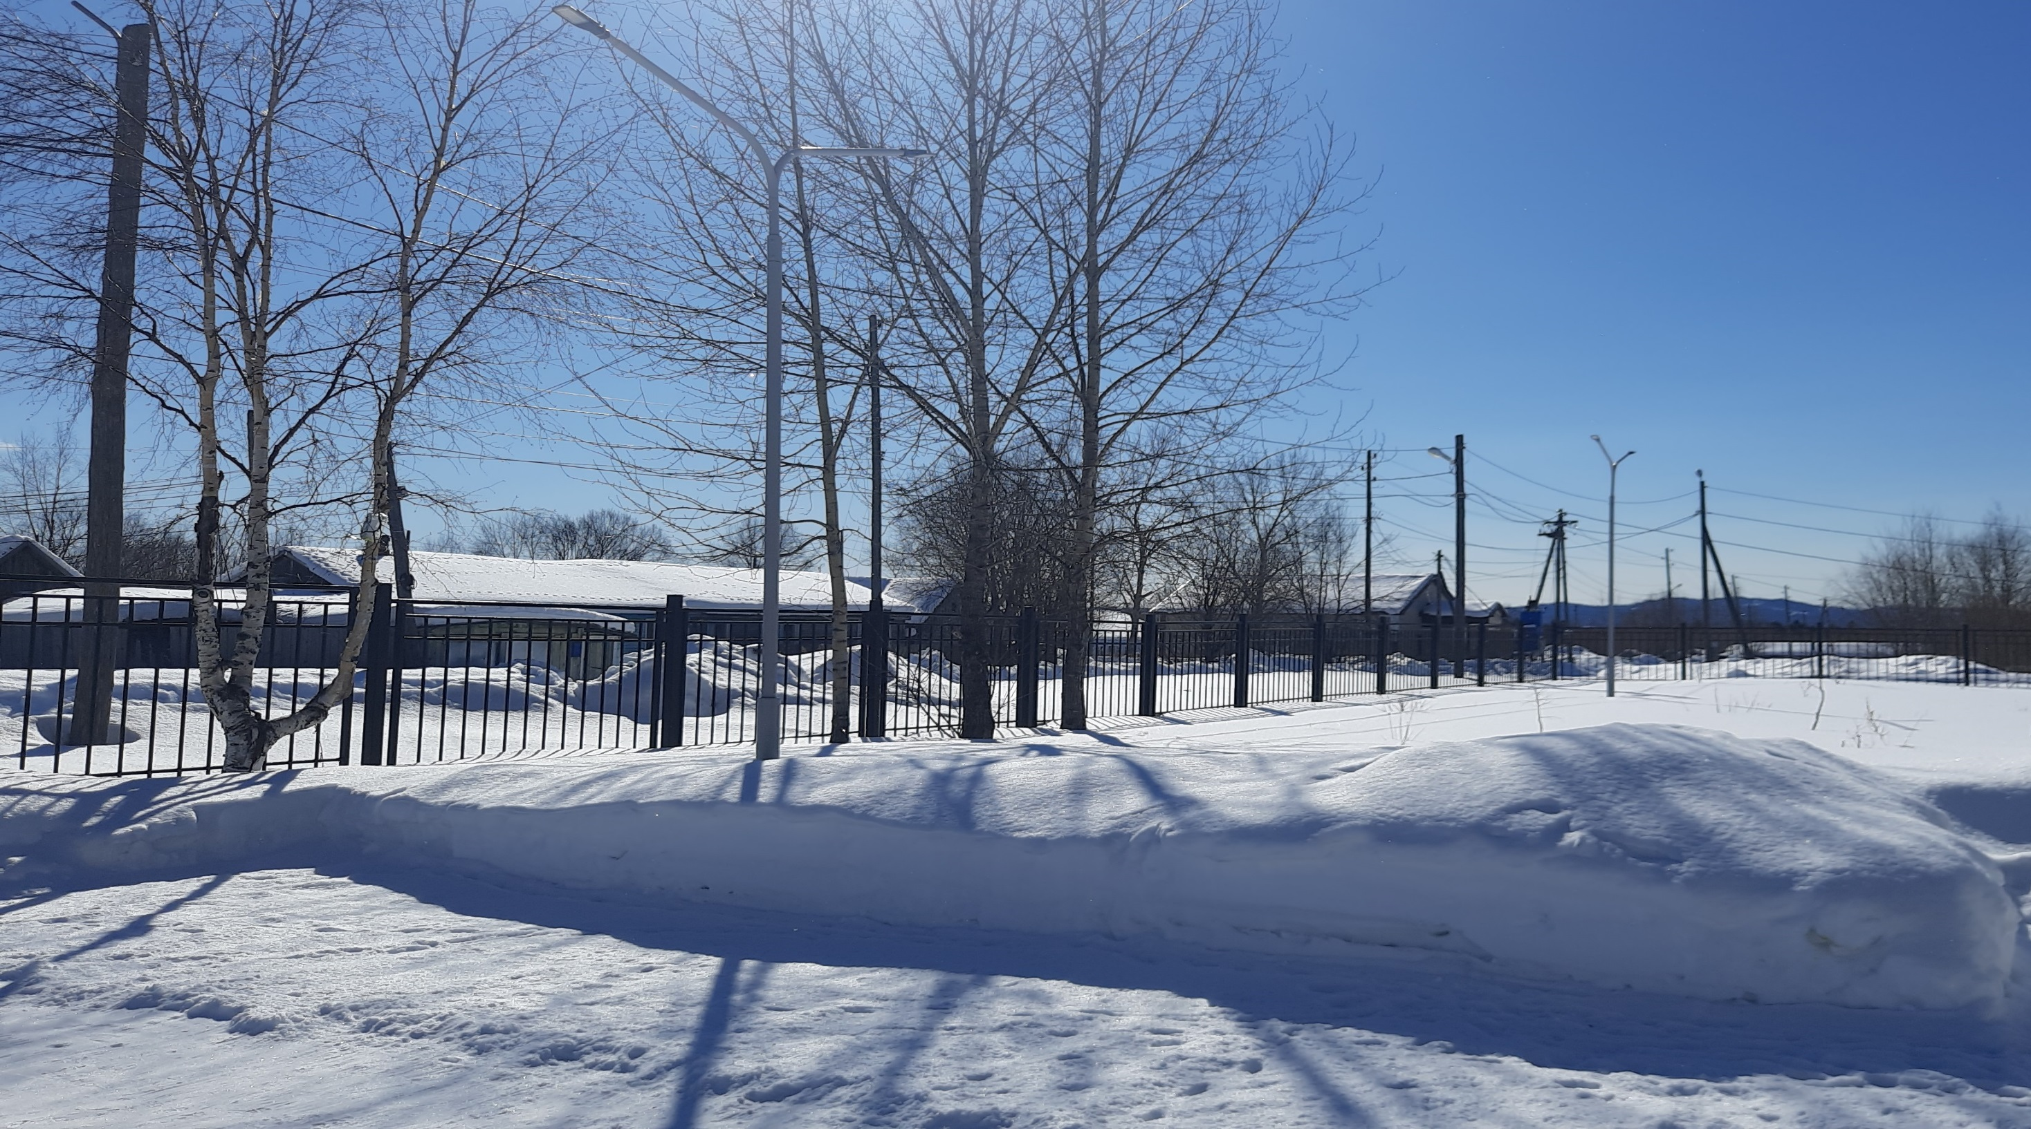
ДОБРЫЙ ДЕНЬ, ДОРОГИЕ ДРУЗЬЯ!!! ВАС ПРИВЕТСВУЕТ МУНИЦИПАЛЬНОЕ БЮДЖЕТНОЕ ОБЩЕОБРАЗОВАТЕЛЬНОЕ УЧРЕЖДЕНИЕ « СРЕДНЯЯ ОБЩЕОБРАЗОВАТЕЛЬНАЯ ШКОЛА с. АРГИ-ПАГИ»

Slide 3
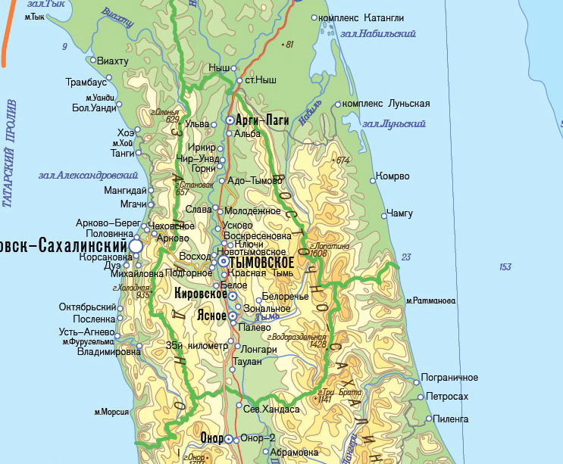
ТЫМОВСКИЙ РАЙОН
Тымовский район - сердце Сахалина. Расположен в центральной части острова Сахалин, в долине реки Тымь, в 500 километрах от столицы острова города Южно-Сахалинска. С востока район граничит с Ногликским районом, на западе с Александровск-Сахалинским районом, на юге со Смирныховским районом.
На территории района расположена самая высокая точка Сахалинской области - это гора Лопатина. Высота ее составляет 1609 метров. По территории района протекает полноводная река Тымь, занимающая второе место в области по протяженности. Ее длина -330 км. Главная особенность Тымовского района - это, то что в селе Чир-Унвд действует единственная на Дальнем Востоке начальная школа по изучению нивхского языка.
Наша школа расположена в самом серном поселке Тымовского района- селе Арги-Паги. Название села связано с названием рек, которые протекают рядом- Арги и Паги. В XX веке на территории села работал крупный лесхоз- Тымский. Численность населения составляло на тот момент около 4000 человек. Сегодня на территории села проживает около 400 человек.
Рядом с поселком протекает река Тымь. В летний период жители села отдыхаю на ее берегах. Ловят рыбку: горбушу, кету, красноперку и др.
От районного центра ( пгт. Тымовское) нас отделяет всего 70 км. Доехать возможно в любой город нашей области и поселок, так как организованы транспортные перевозки: автобусы междугородние и железнодорожное сообщение.
На территории нашего села есть ФАП, где можно получить квалифицированную медицинскую помощь. Работают: почтовое отделение связи, баня, промышленные и продуктовые магазины, Сельский дом культуры и Сельская библиотека.

Slide 4
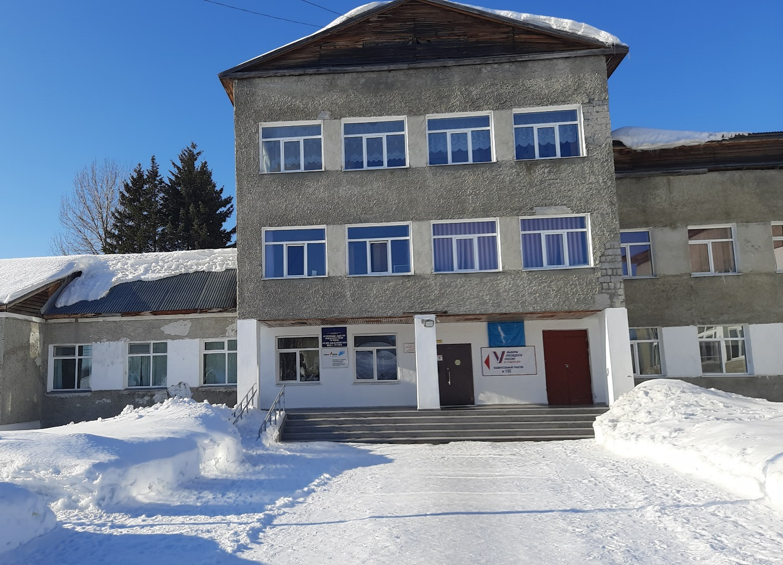
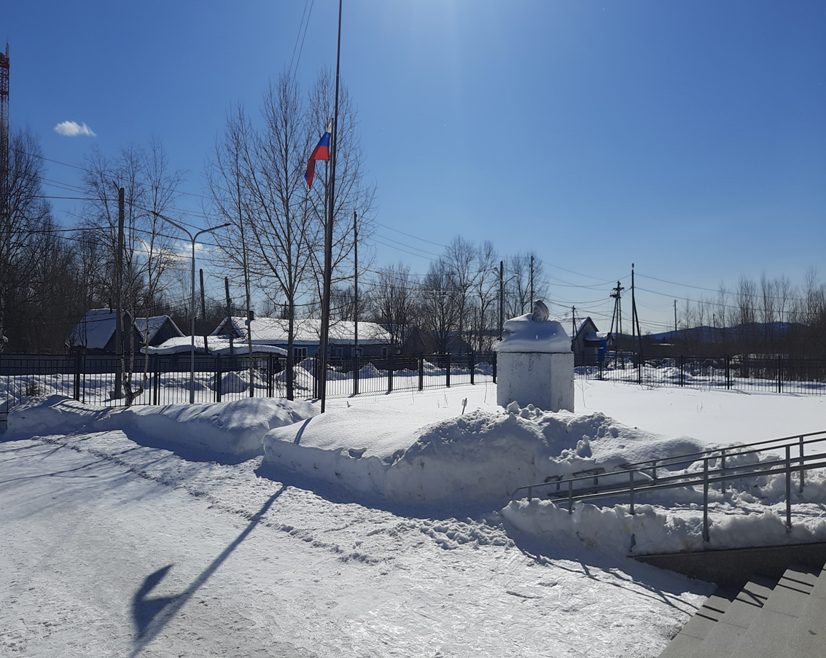
Наша школа открыла свои двери для сельских мальчишек и девчонок 1 сентября 1987 года. Просторные классы встретили 380 ребят.
Сегодня наша школа является малокомплектной. В ней обучаются 48 учеников и 11 воспитанников посещают дошкольную группу

Slide 5
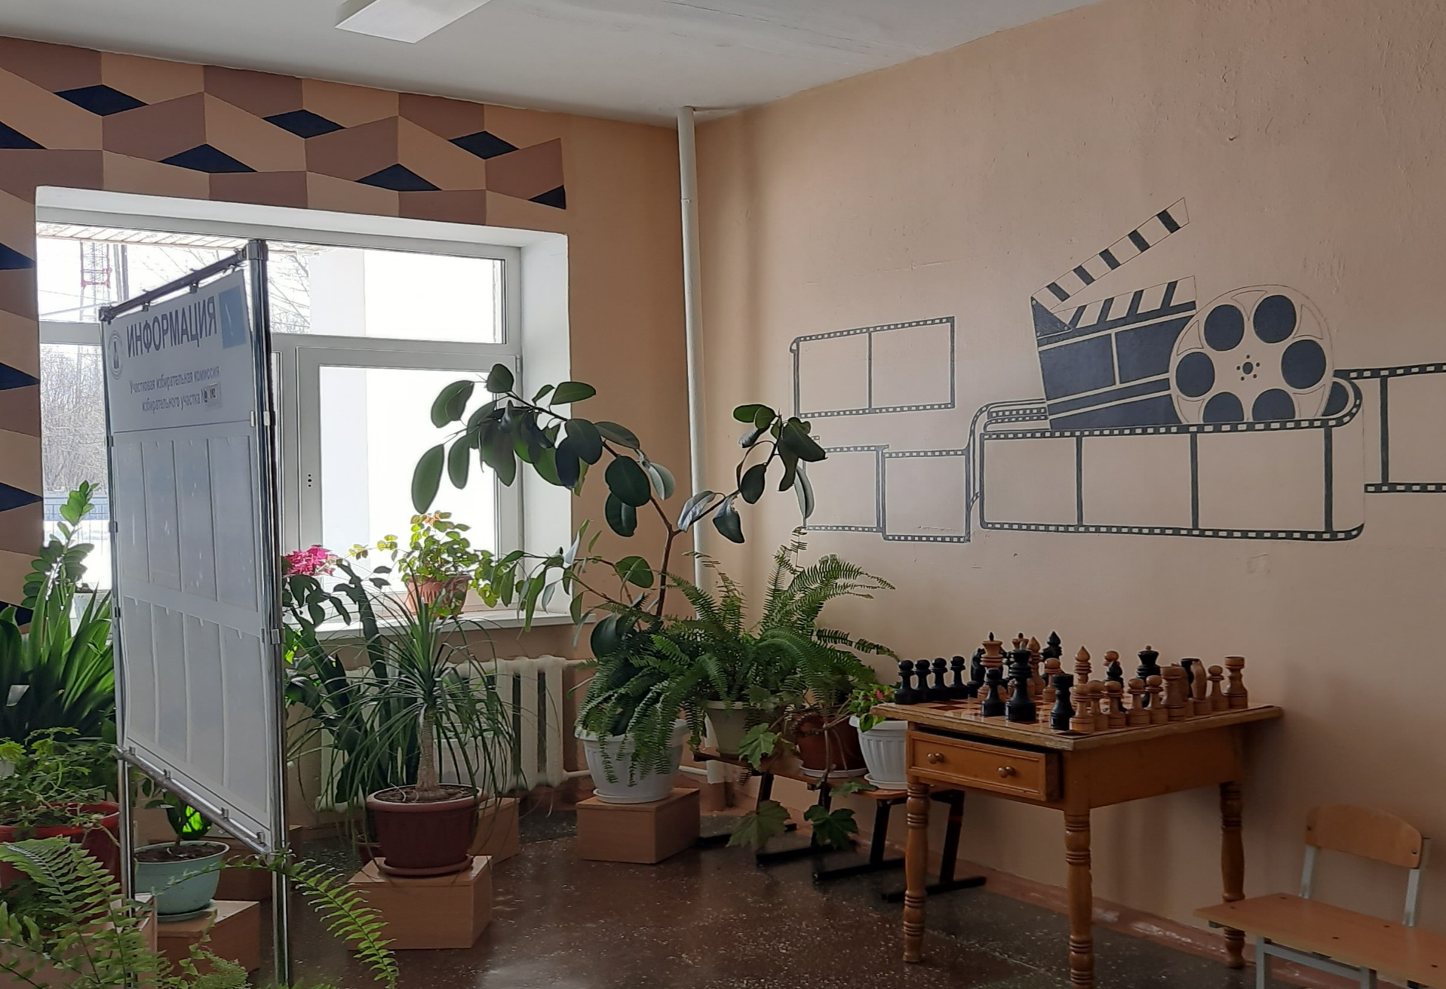
ДОБРО ПОЖАЛОВАТЬ!

Slide 6
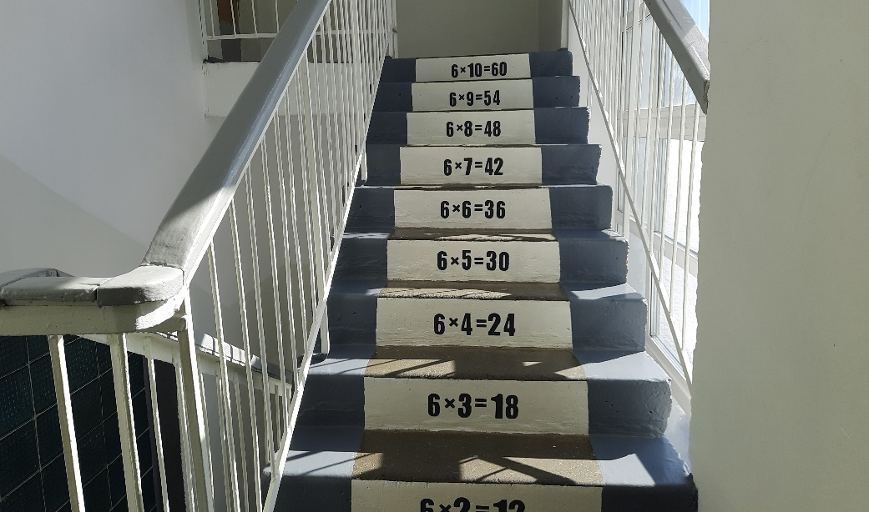
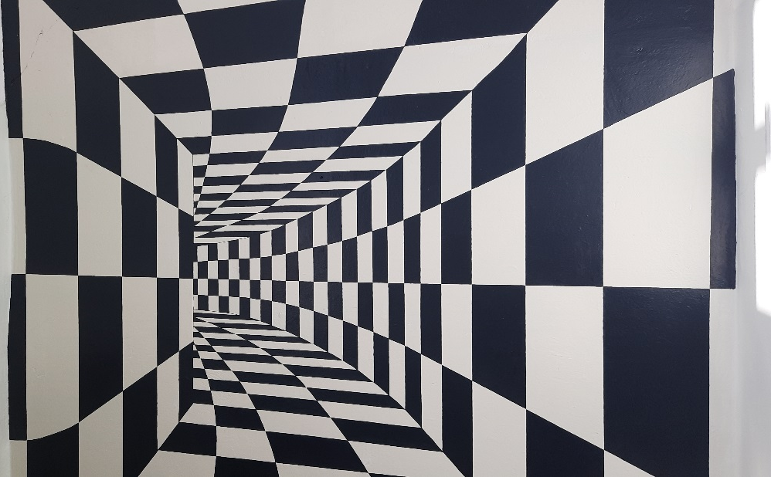
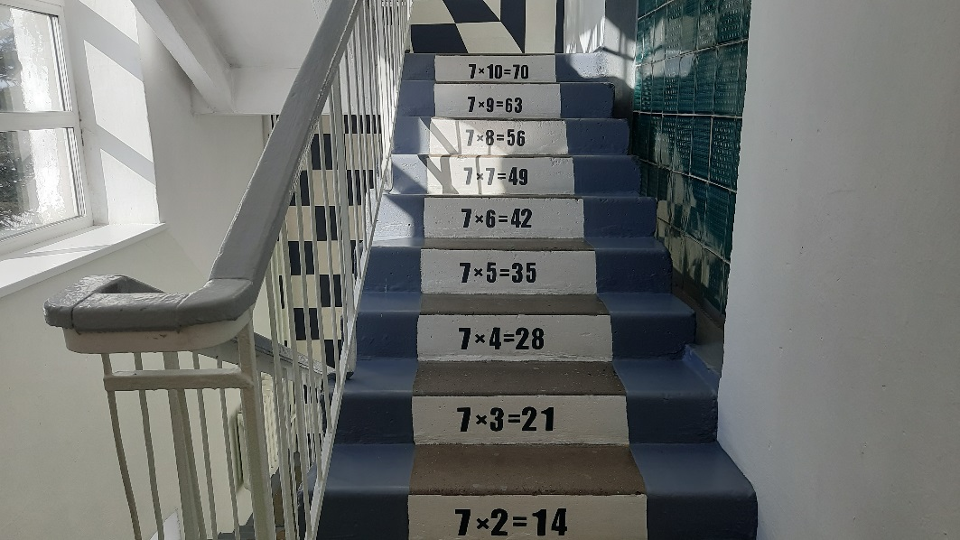
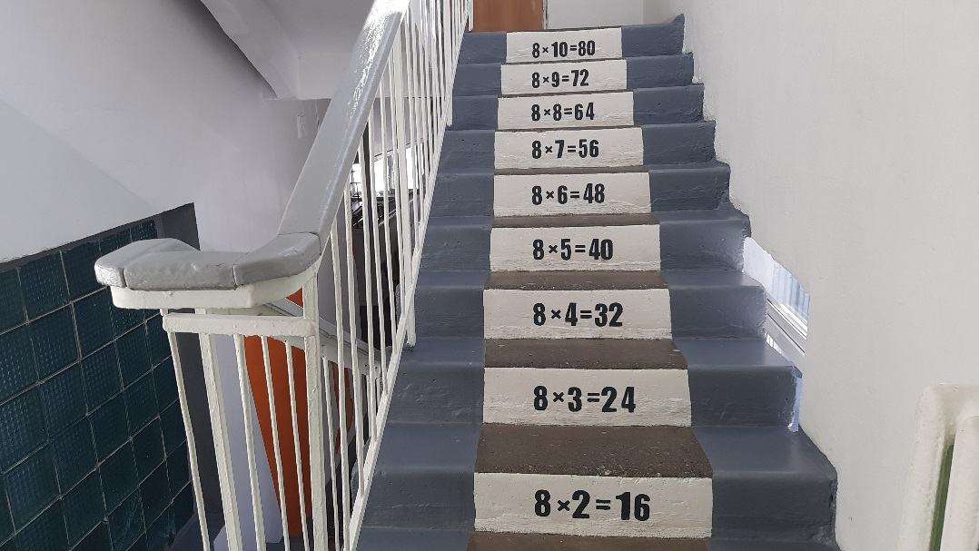
ИДЕМ В СТРАНУ ЗНАНИЙ

Slide 7
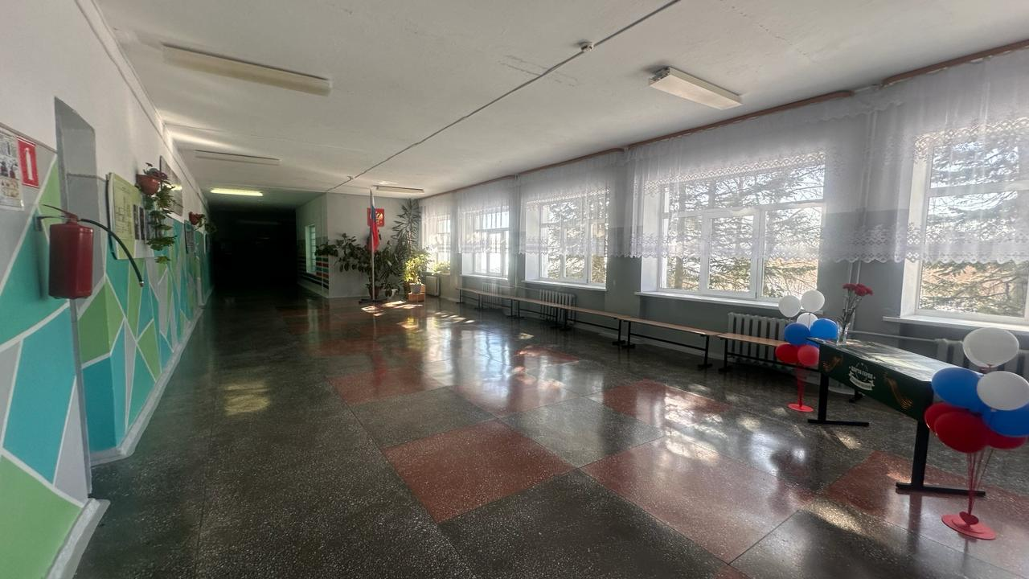
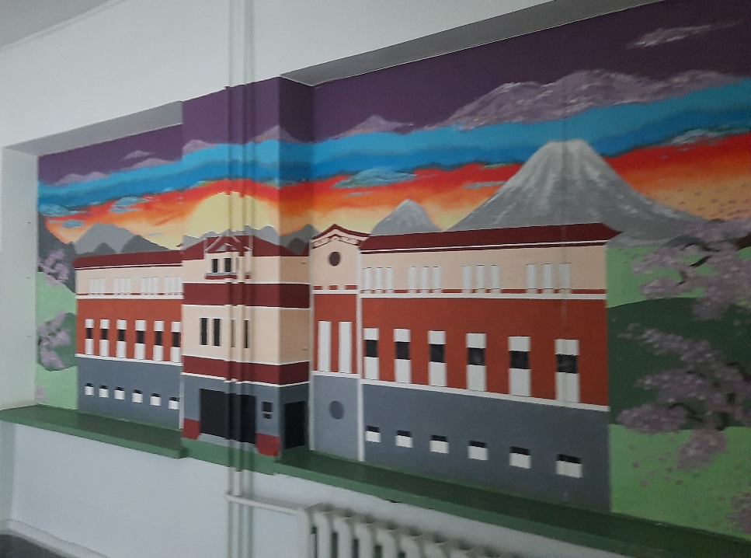
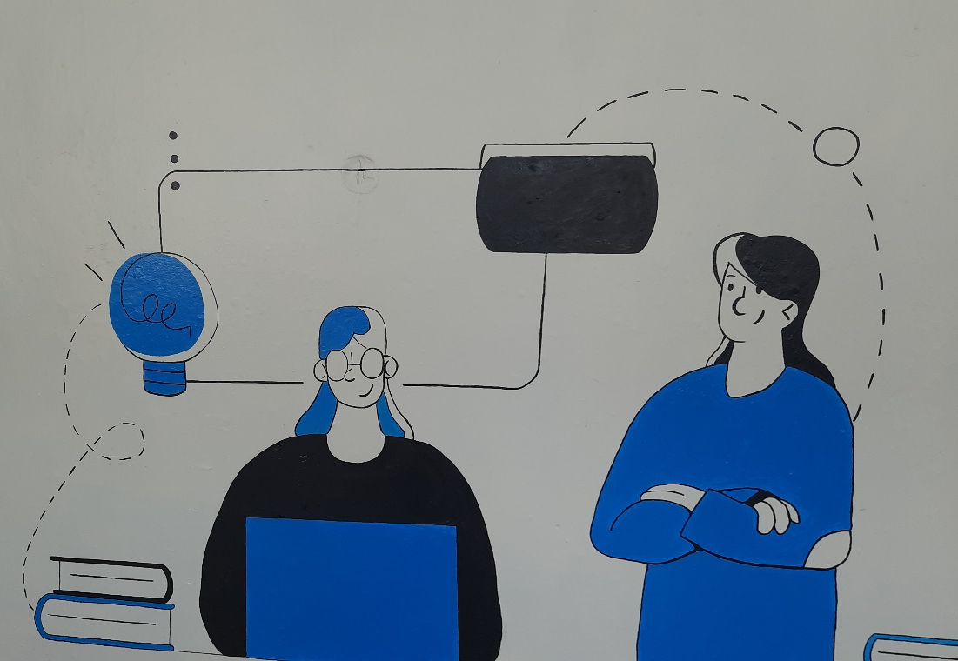
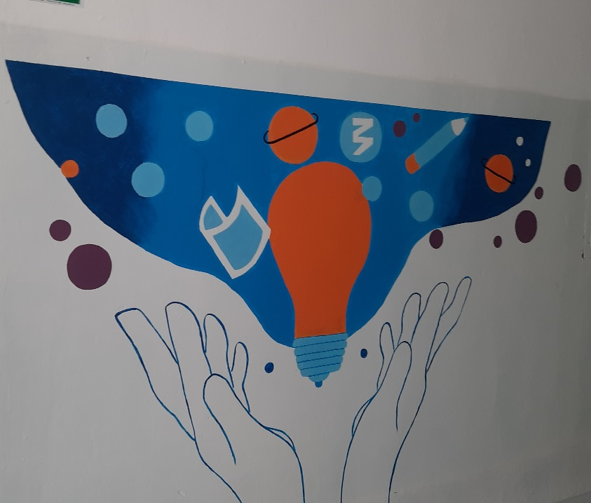
Наши
рекреации- образовательные пространства

Slide 8
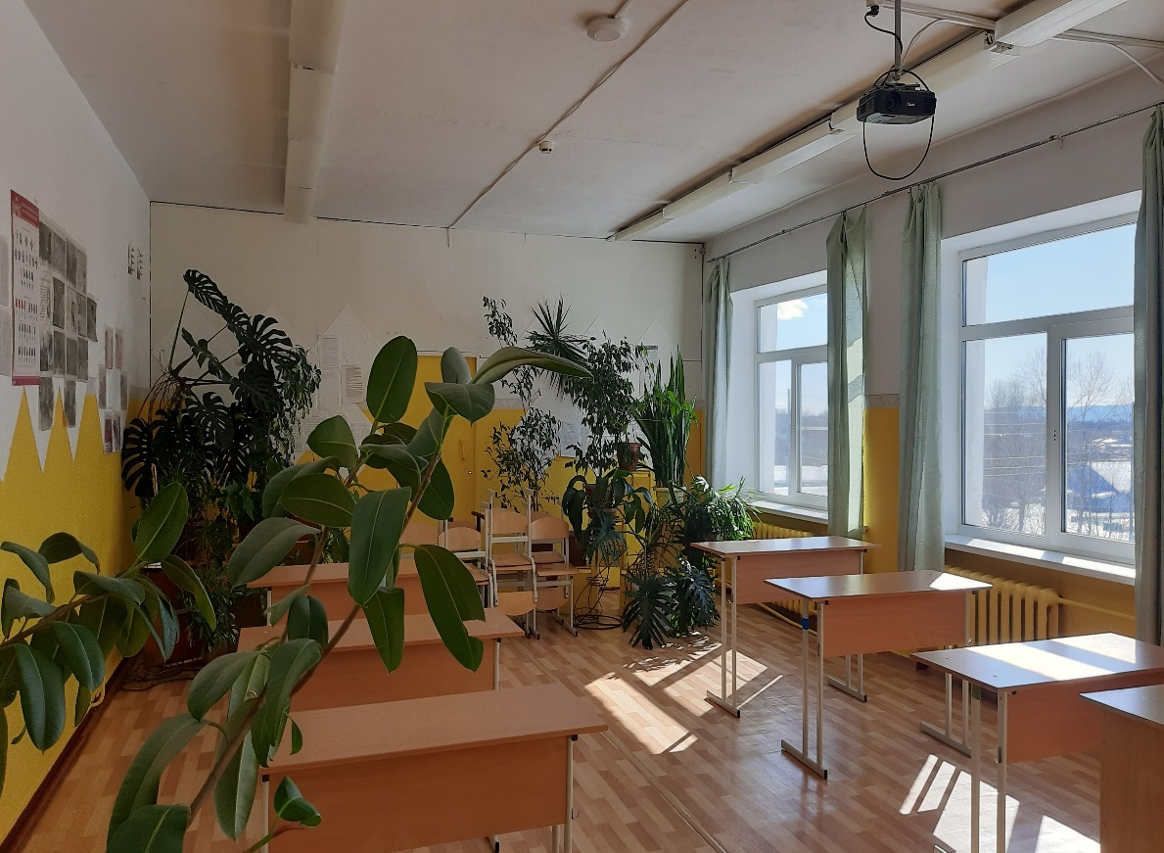
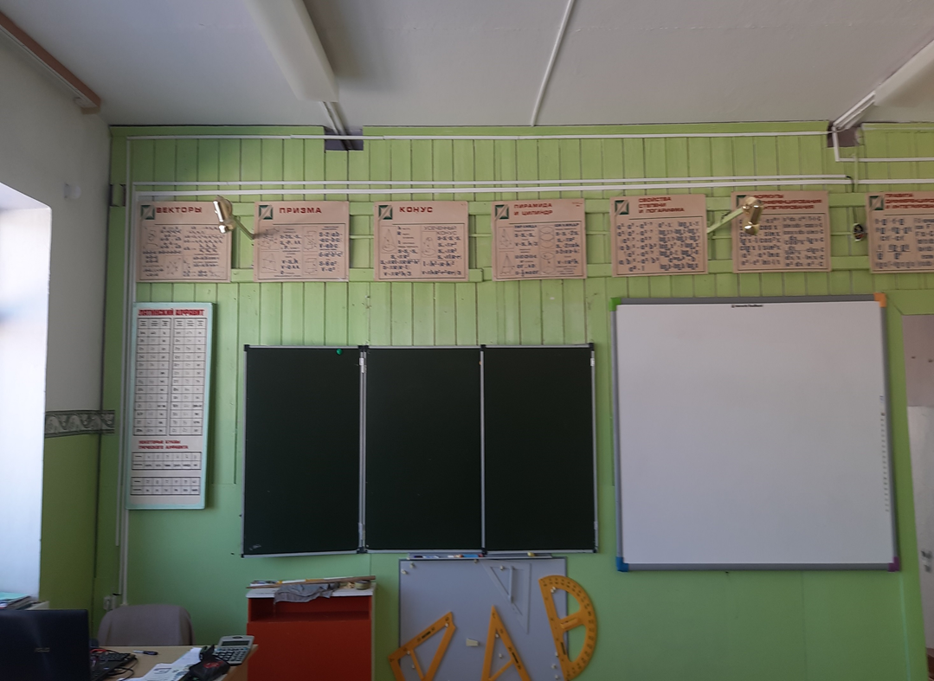
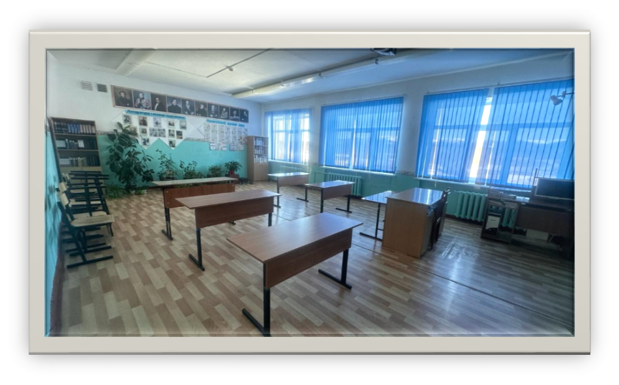
УЧЕБНЫЕ КАБИНЕТЫ

Slide 9
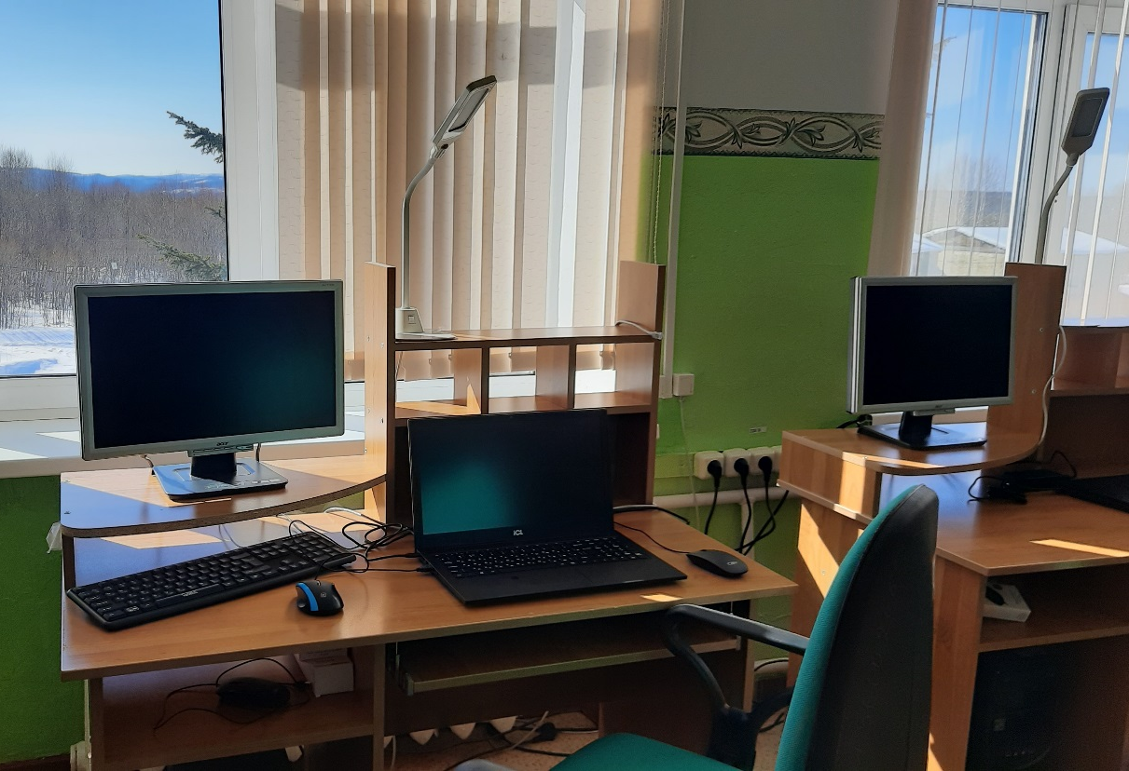
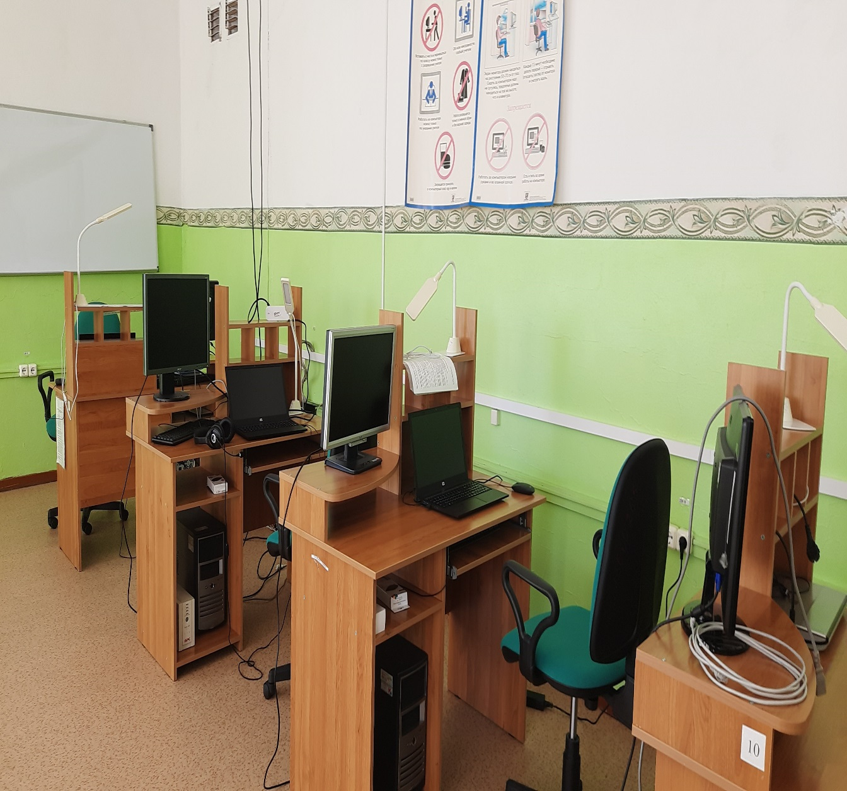
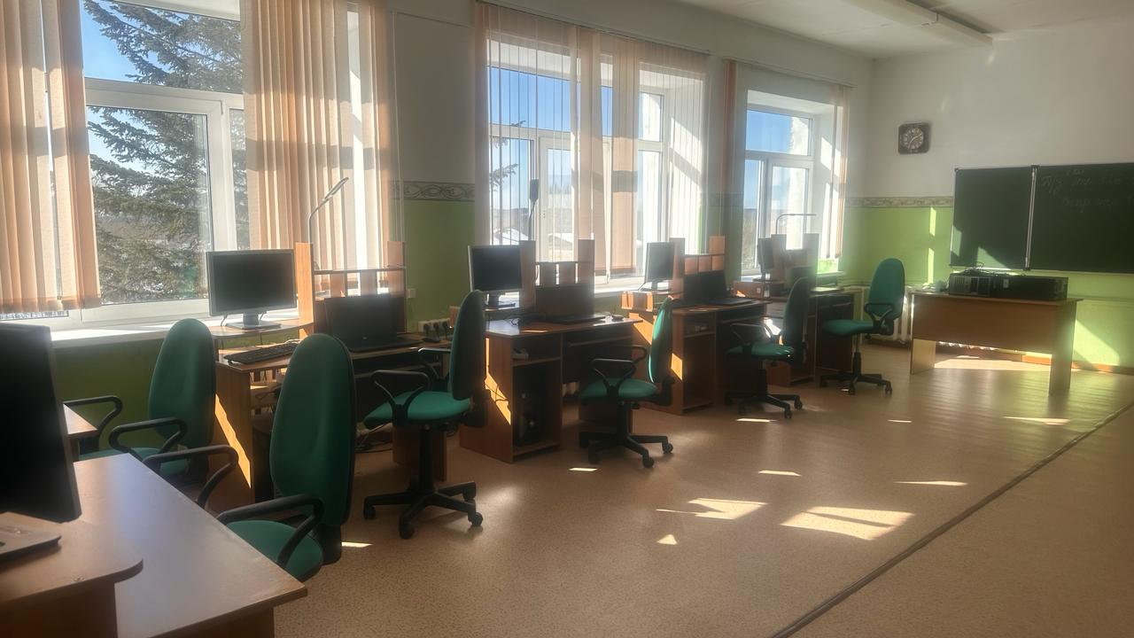
КАБИНЕТ ИНФОРМАТИКИ

Slide 10
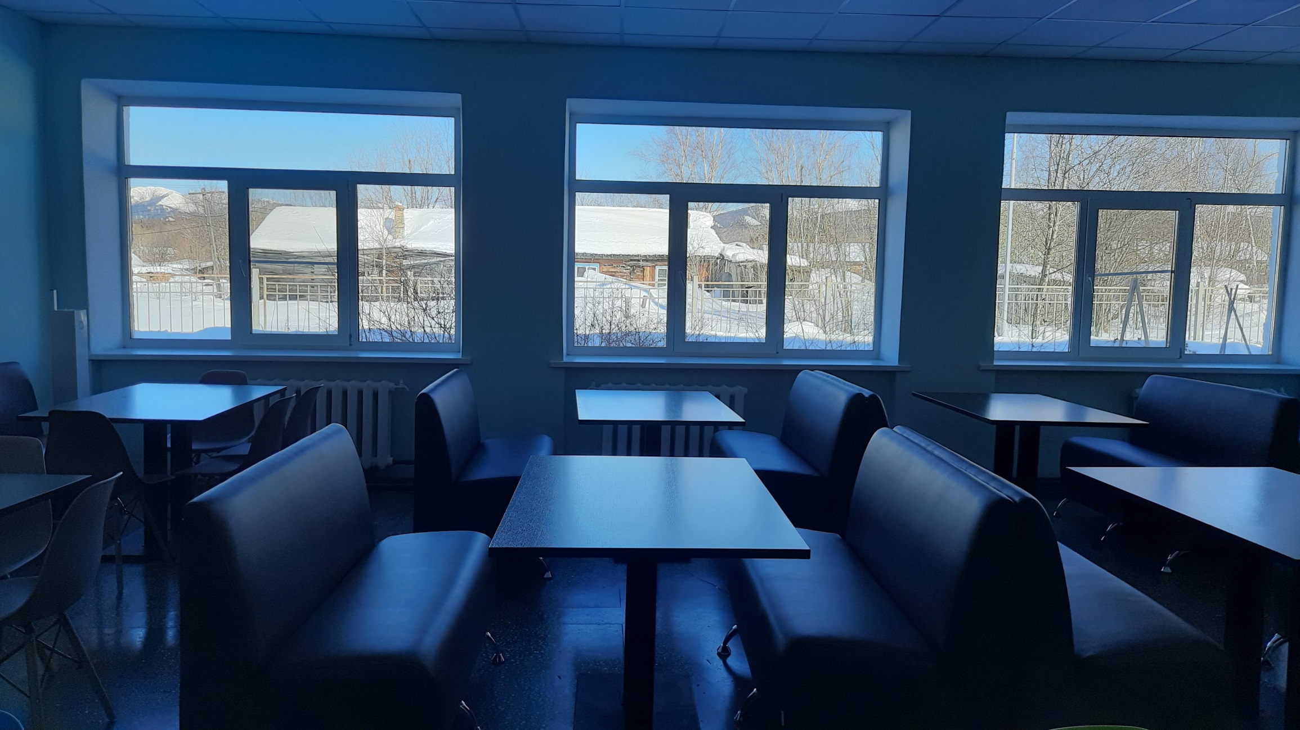
СЕРДЦЕ ШКОЛЫ – ШКОЛЬНАЯ СТОЛОВАЯ

Slide 11
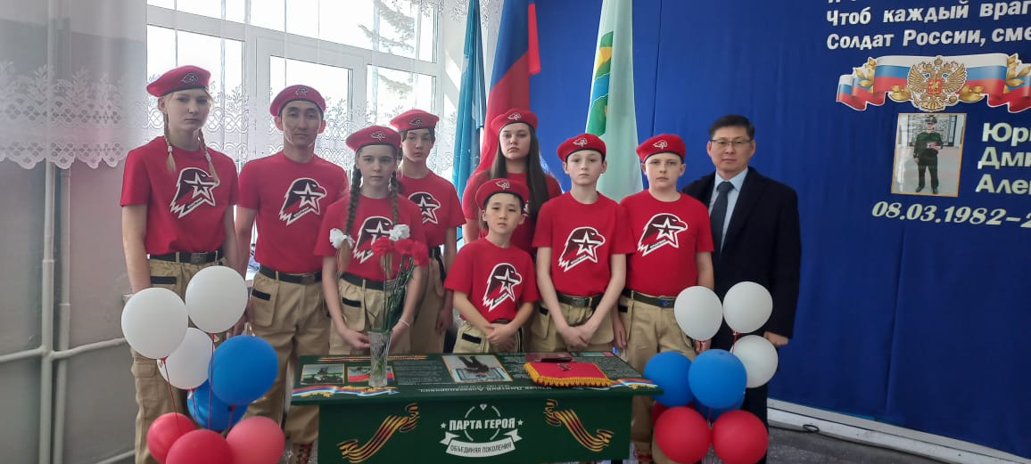
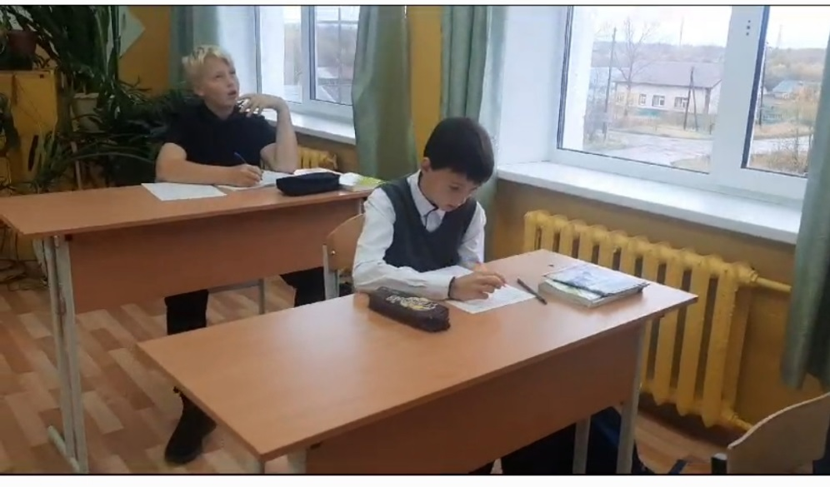
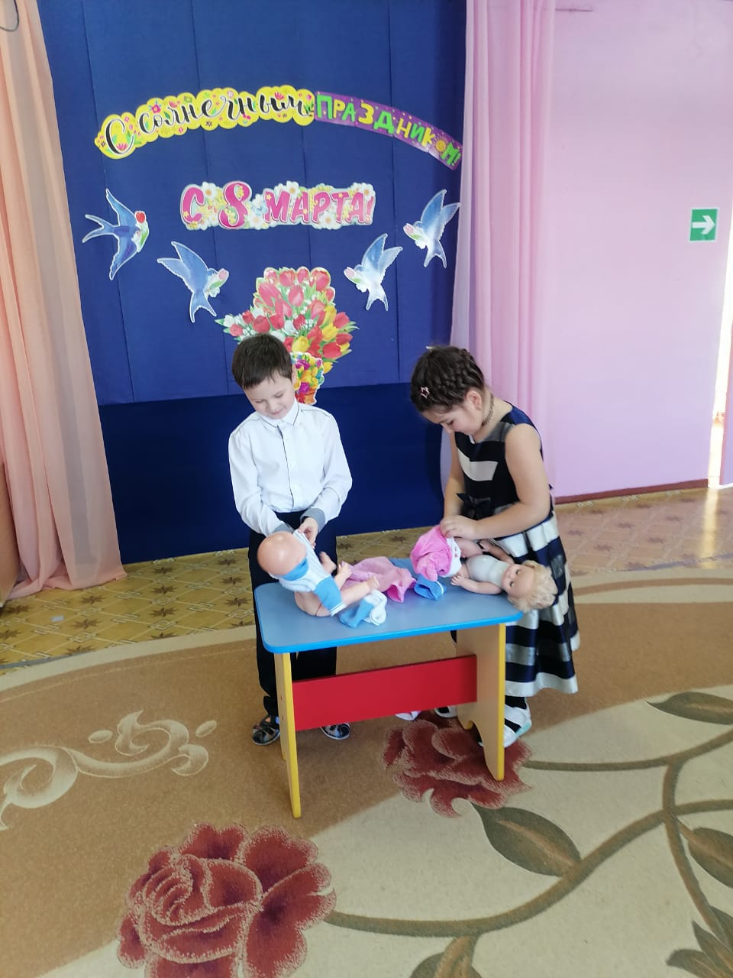
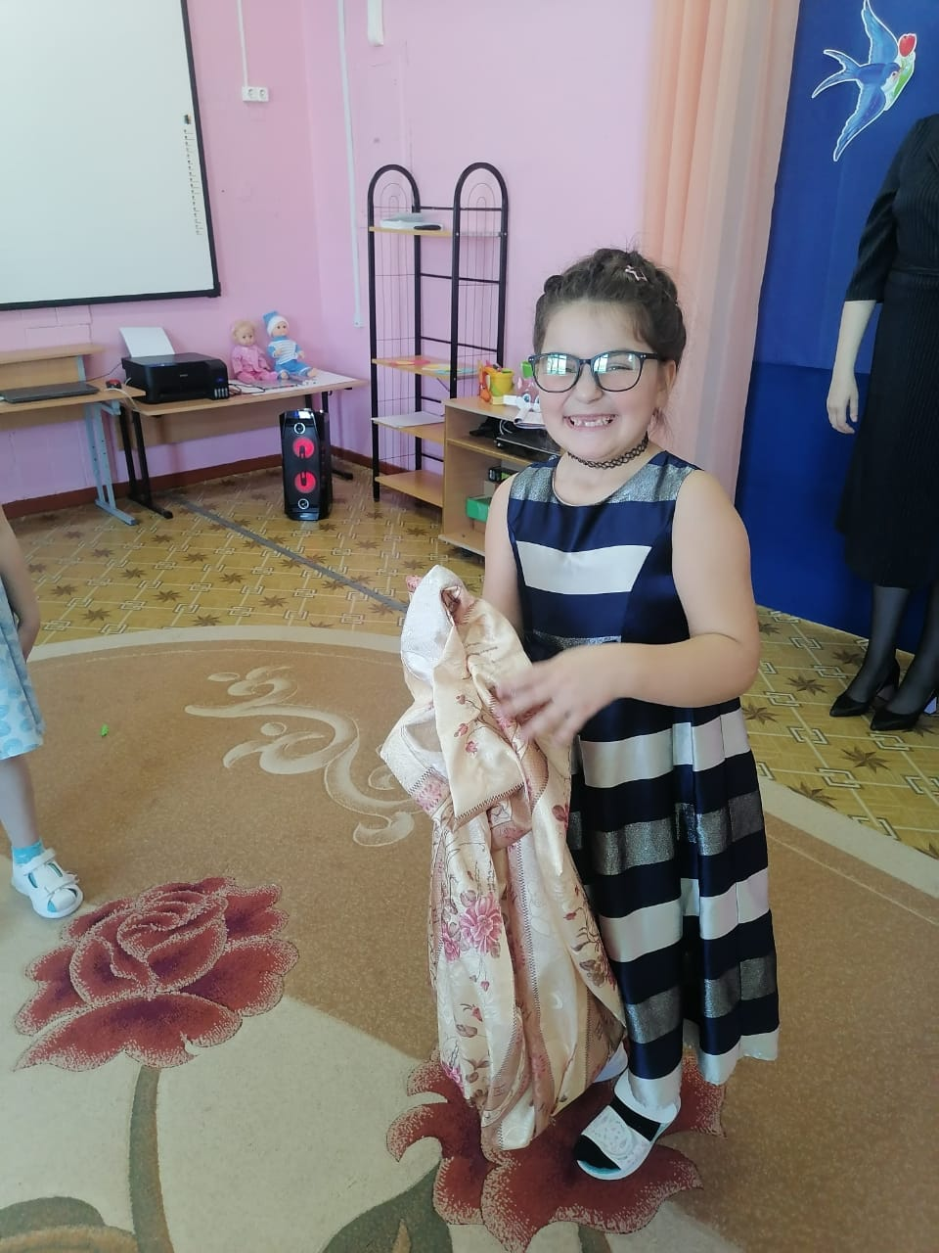
ВОТ ТАКИЕ МЫ РАЗНЫЕ

Slide 12
Приглашаем Вас, уважаемые выпускники!
Меры поддержки
25 % -за работу в сельской местности
100% - возмещение затрат на услуги ЖКХ (свет , квартплата, приобретение топлива);
Социальный пакет ( оплата б/л, проезд в отпуск 1 раз в 2 года);
40% доплата молодому специалисту.

